Slide 1
연습 문제
파이썬 웹스크래핑 - 2

Slide 2
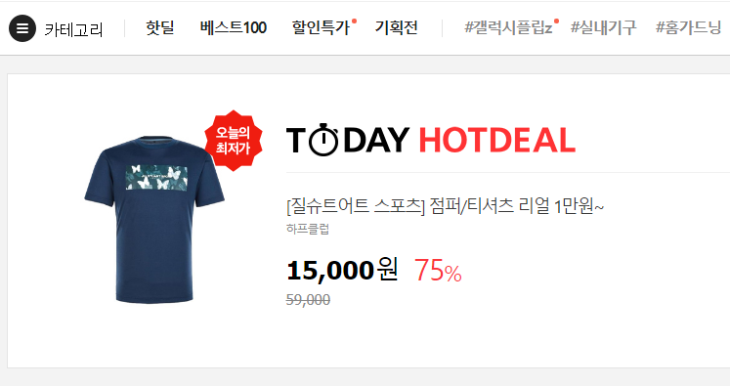
연습 문제 - 1
Unit 06
연습 문제
카카오-쇼핑하기의 핫딜
최저가 품목의 이름과 가격 스크래핑
https://shoppinghow.kakao.com/siso/p/hotdeal/list/

Slide 3
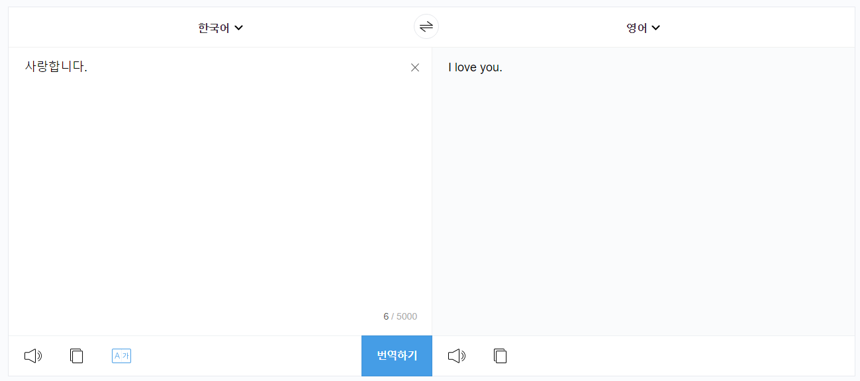
연습 문제 - 2
Unit 06
연습 문제
카카오 번역 페이지에서 한글을 영어로 번역하라.
https://translate.kakao.com/

Slide 4
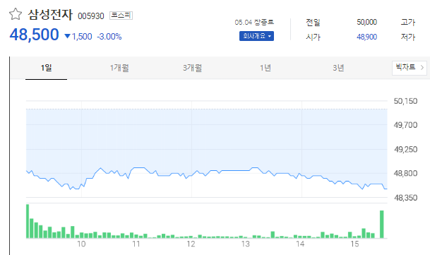
연습 문제 - 3
Unit 06
연습 문제
다음 금융에서 "삼성전자"의 일봉 데이터를 스크래핑
https://finance.daum.net/quotes/A005930#home

